Slide 1
Benchmark E-mail Marketing

Slide 2
Analisi competitor

Slide 3
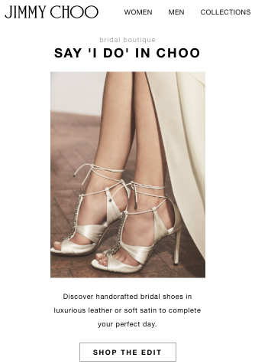
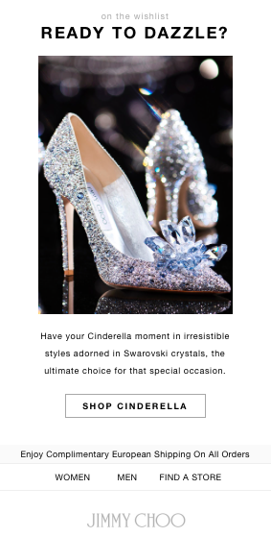
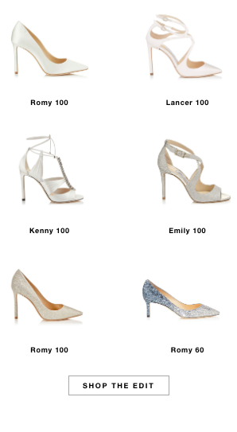
Jimmy Choo – analisi NL
Parte 1.
messaggio principale
Parte 2.
Presentazione collezione
Parte 3.
Suggerimenti
claim
Link alla pagina con la collezione
Cinderella
Immagine
campagna
Testo
principale
Link alla pagina con
la collezione wedding

Slide 4
Jimmy Choo – cosa comunica
Lancio nuove collezioni (es. collezione sposa)
Inspiration dalle celeb (spotted out in Choo)
Limited edition: es. JC apparel collection
Meet the 24.7 icons: focus sui modelli iconici
Style focus: the perfect pump (una NL “rubrica”)

Slide 5
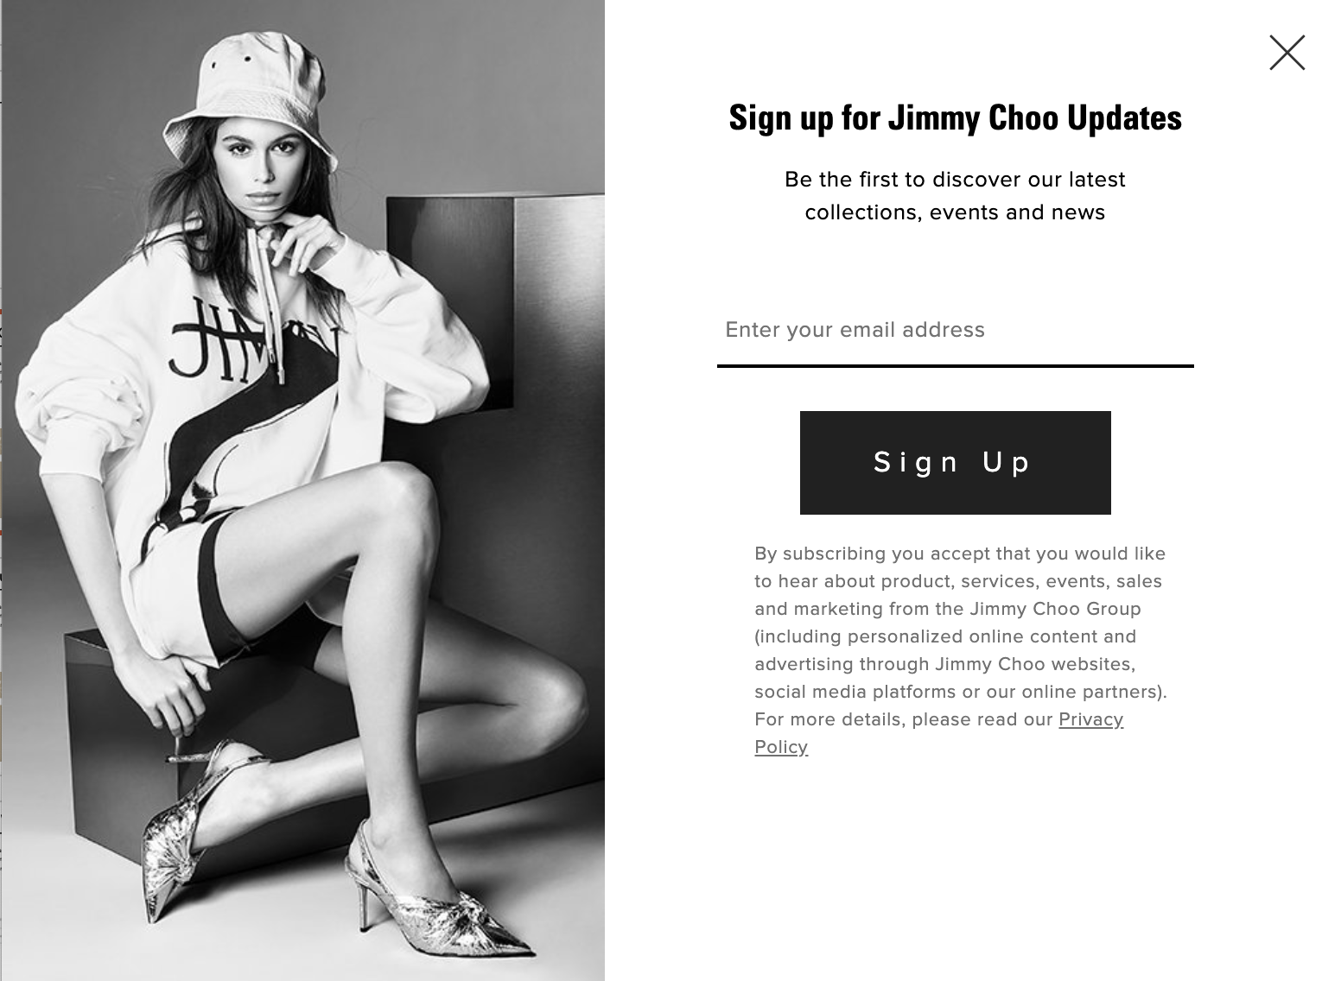
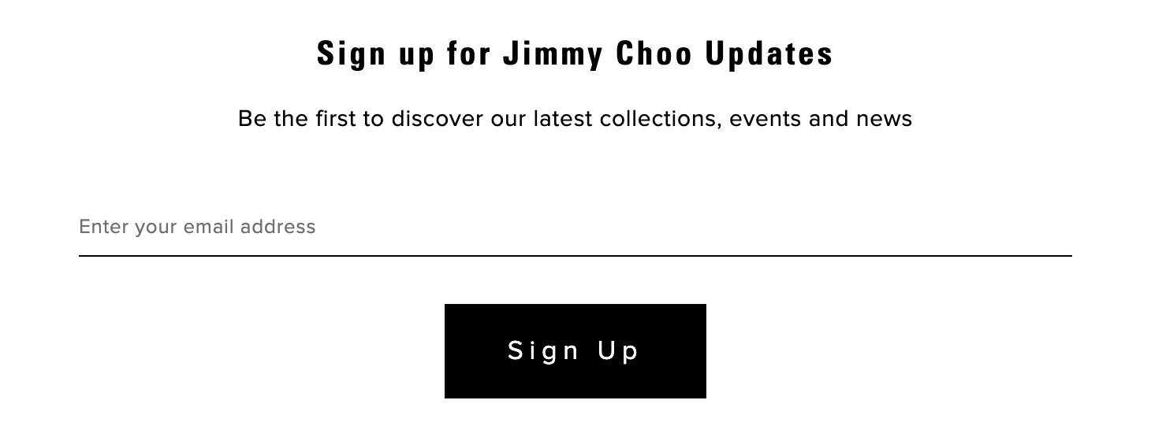
Jimmy Choo – iscrizione NL
Iscrizione alla NL presente nel footer + pop up in apertura in HP
Nessuno sconto in ingresso
Mail di conferma avvenuta iscrizione
Pop up
Footer

Slide 6
Jimmy Choo – note
Tutte le NL iniziano con un’impattante immagine ispirazionale sull’argomento trattato (es. immagine di campagna o shooting di prodotto molto visivamente molto importante)
Dopo l’immagine, un breve testo descrittivo dell’argomento e subito il bottone per cliccare al sito
Il secondo blocco presenta una selezione di still life e subito dopo il bottone che induce a cliccare per scoprire la collezione
3 blocco (opzionale) è ispirazionale e suggerisce attraverso un’immagine d’effetto, un modello iconico. Sotto l’immagine il bottone con link all’E-Shop.
Frequenza invio: in media 3 NL alla settimana
La cosa interessante sta nella quantità di link inseriti nella dem, spesso anche ripetuti
Non c’è coerenza tra NL e social: quello che viene comunicato tramite DEM non viene contestualmente postato ad eccezione di lanci di collezione

Slide 7
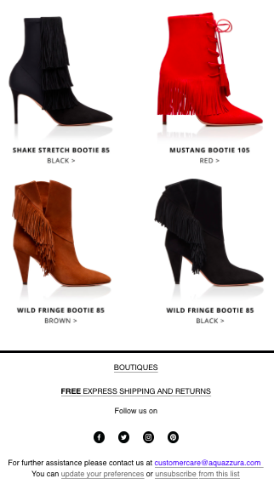
Aquazzura – analisi NL
Parte 1.
Argomento trattato
Parte 2.
Prodotto
3 link di
categoria
Link alla pagina prodotto
Immagine
campagna
Tema
Link alla pagina BOOTS

Slide 8
Aquazzura – cosa comunica
Lancio nuove collezioni (es. SS19)
Real time marketing (es. Festa della donna: più un messaggio che una NL)
Focus su determinati modelli (es. stivaletto con frange, sneakers…)
Nuovi arrivi

Slide 9
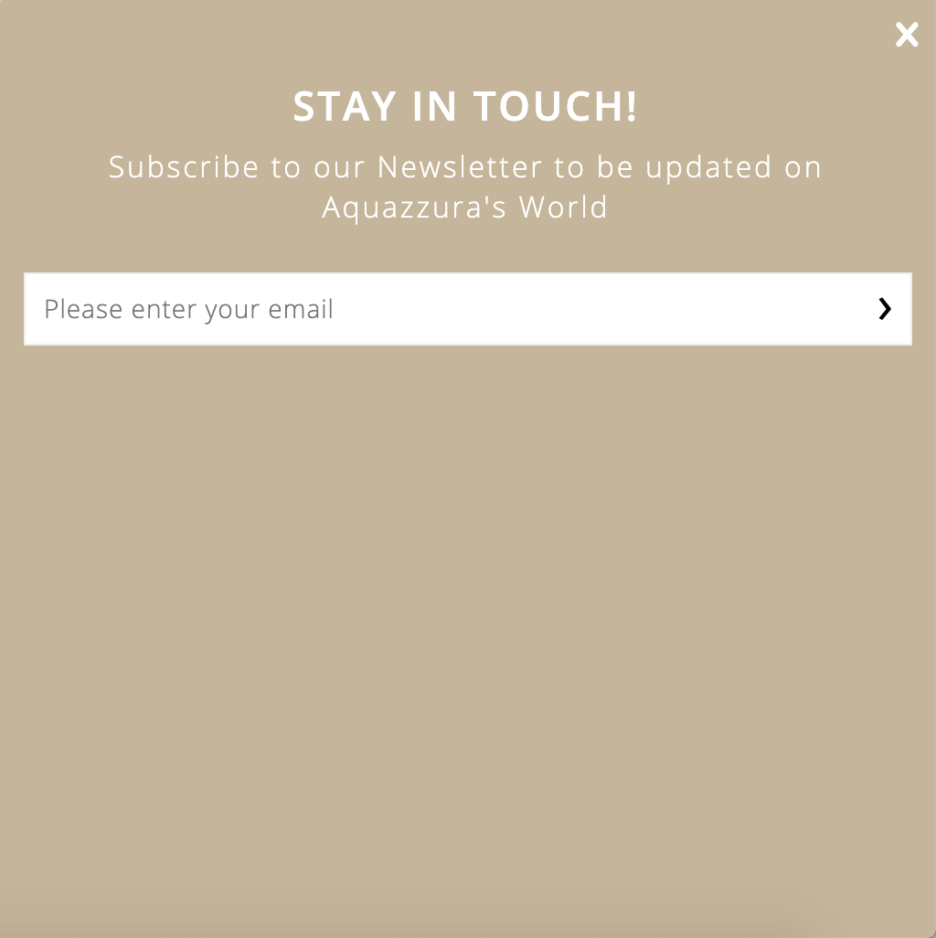
Aquazzura – iscrizione NL
Iscrizione alla NL presente nel footer + pop up in apertura in HP
Nessuno sconto in ingresso
Mail di conferma avvenuta iscrizione
Pop up
Footer

Slide 10
Aquazzura – note
Tutte le NL iniziano con un’impattante immagine ispirazionale sull’argomento trattato (es. immagine di campagna o shooting di prodotto molto visivamente molto importante)
Dopo l’immagine, il tema della NL e un link alla categoria di riferimento
Il secondo blocco presenta una selezione di still life
Non c’è la parte ispirazionale che Choo mette alla fine
Messaggio breve ma diretto
Frequenza invio: in media 2 NL alla settimana
Molto spesso (80% dei casi) c’è coerenza tra NL e social: quello che viene comunicato tramite DEM viene postato nel feed, anche se non lo stesso giorno.

Slide 11
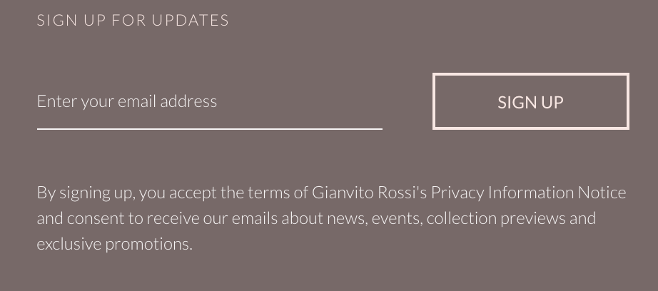
Gianvito Rossi – analisi NL
Mai ricevuta una NL.
Iscrizione solo su Footer e no sconti di benvenuto
Non lo ritengo un benchmark su cui fare affidamento.

Slide 12
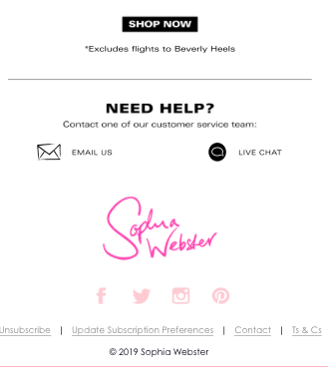
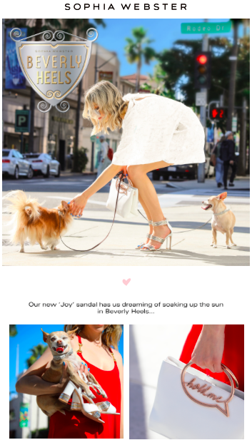
Sophia Webster – analisi NL
Parte 2.
Link e info utili
Parte 1.
Argomento trattato
Link
beverly heels
edit
Contatti CS
Immagine
campagna
Le immagini linkano a
beverly heels
edit

Slide 13
Sophia Webster – cosa comunica
Lancio nuove collezioni (es. SS19)
Real time marketing (es. Festa della donna, festa della mamma)
Focus su determinati modelli (es. Beverly Heels)
Consigli e suggerimenti

Slide 14
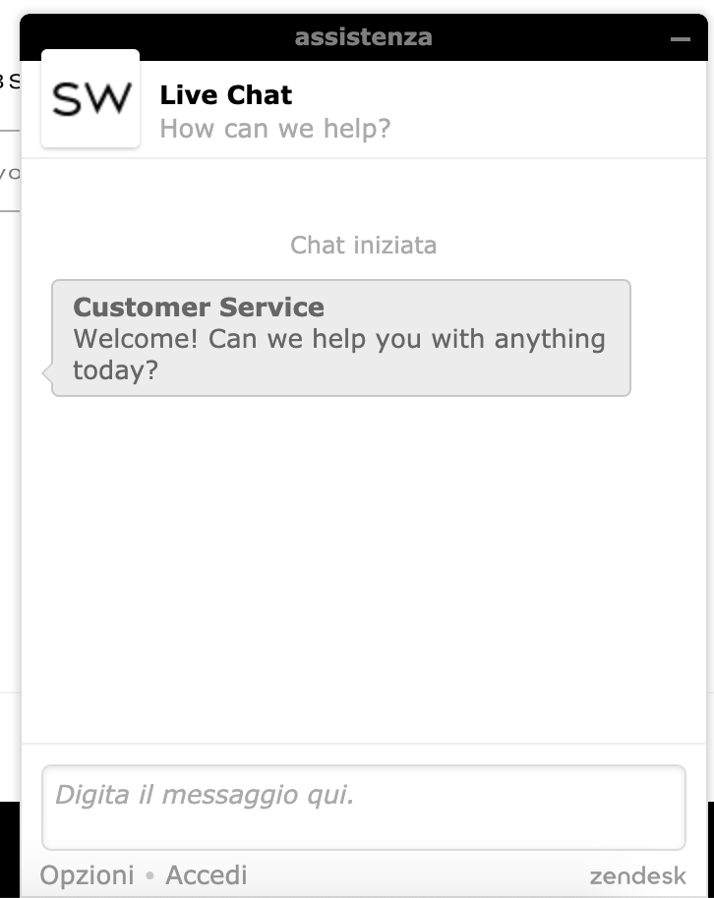
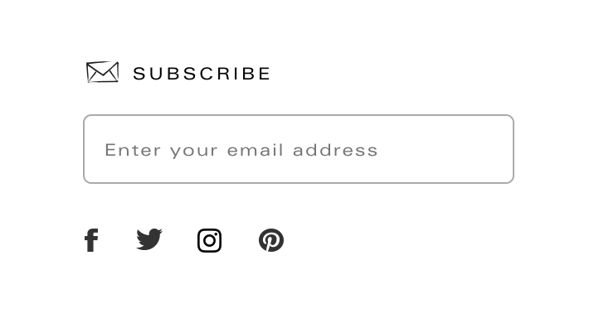
Sophia Webster – iscrizione NL
Iscrizione alla NL presente nel footer
Nessuno sconto in ingresso
Mail di conferma iscrizione
Dopo qualche secondo di navigazione on line si è aperta la live chat di assistenza

Slide 15
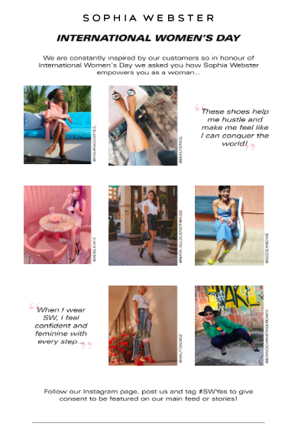
Sophia Webster – best NL
Per la festa della donna, ha inserito una selezione di immagini generate dagli utenti su IG. Ogni immagine linka al profilo IG del brand. In apertura una caption sulla festa della donna e infine, l’invito a postare immagini con #swyes per consentire ad essere ripostati sulle stories o sul feed.

Slide 16
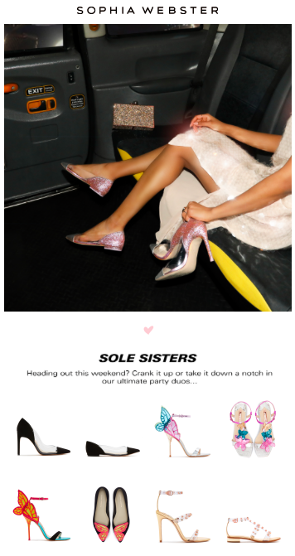
Sophia Webster – best NL
Un’altra comunicazione da notare è l’accento sulla funzione d’uso, che viene fatta accostando 2 varianti dello stesso modello (tacco e no tacco)

Slide 17
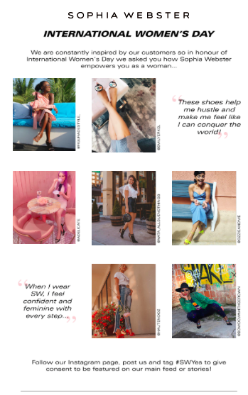
Sophia Webster – best NL
Per la festa della donna, ha inserito una selezione di immagini generate dagli utenti su IG. Ogni immagine linka al profilo IG del brand. In apertura una caption sulla festa della donna e infine, l’invito a postare immagini con #swyes per consentire ad essere ripostati sulle stories o sul feed.

Slide 18
Sophia Webster – note
Dem brevi con messaggio diretto
Comunicazione coordinata con social e coerente con l’immagine del brand
Frequenza invio: in media 3 NL alla settimana
Molto spesso (80% dei casi) c’è coerenza tra NL e social: quello che viene comunicato tramite DEM viene anche contestualmente postato nel feed.

Slide 19
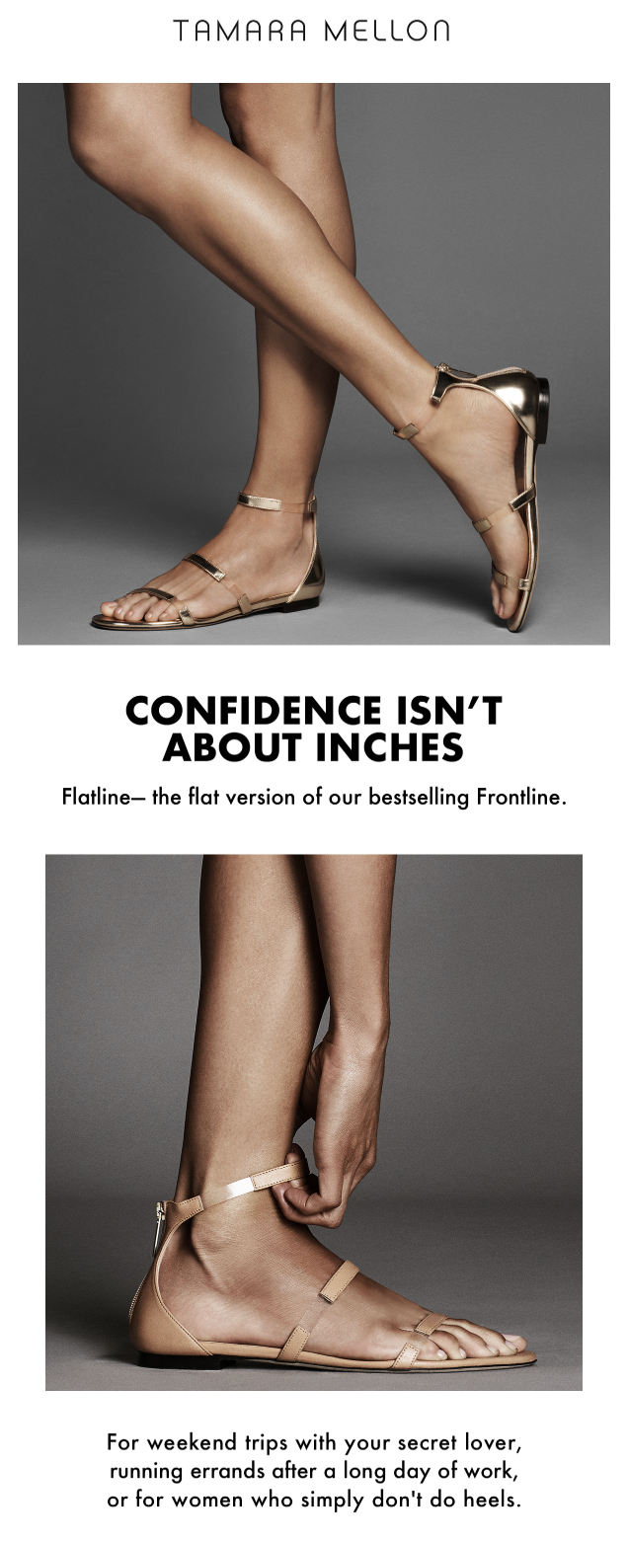
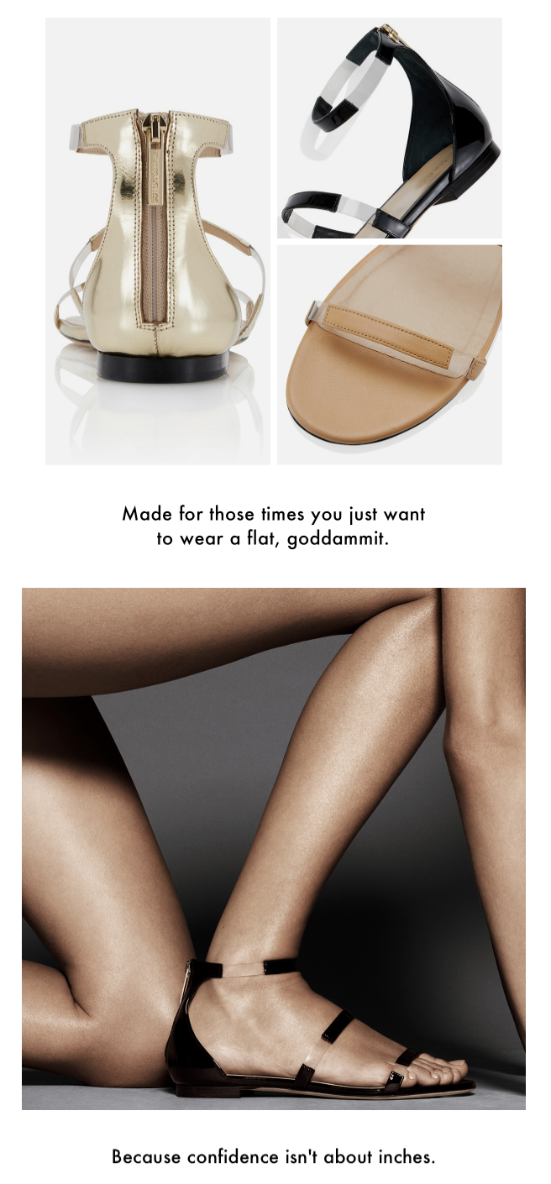
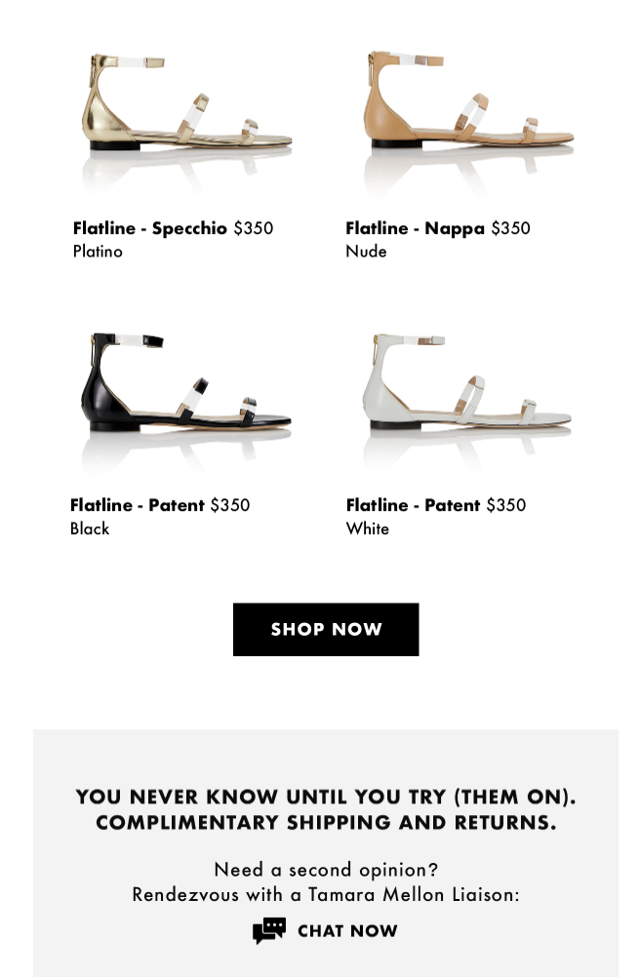
Tamara Mellon – analisi NL
Dettagli
Varianti
indossato
Pagina Flatline
tema
indossato
caption
indossato

Slide 20
Tamara Mellon – cosa comunica
Al momento ho ricevuto solo 1 NL che parla del modello Flatline.
La frequenza di invio è comunque bassa: 1 NL a settimana.
La Newsletter è molto lunga e ripetitiva nelle immagini.
Non c’è coerenza tra NL e social: quello che viene comunicato tramite DEM non viene contestualmente postato sui social

Slide 21
Tamara Mellon – iscrizione NL
Iscrizione alla NL presente nel footer + pop up in apertura in HP
Nessuno sconto in ingresso
Mai ricevuta una mail di conferma
Pop up
Footer

Slide 22
Malone Souliers
Mai ricevuta una NL.
Non è intuitivo il processo di iscrizione. Una volta registrati il sistema si blocca (successo più volte) e non si ha nessun tipo di conferma di avvenuta iscrizione.
Non lo ritengo un benchmark su cui fare affidamento.

Slide 23
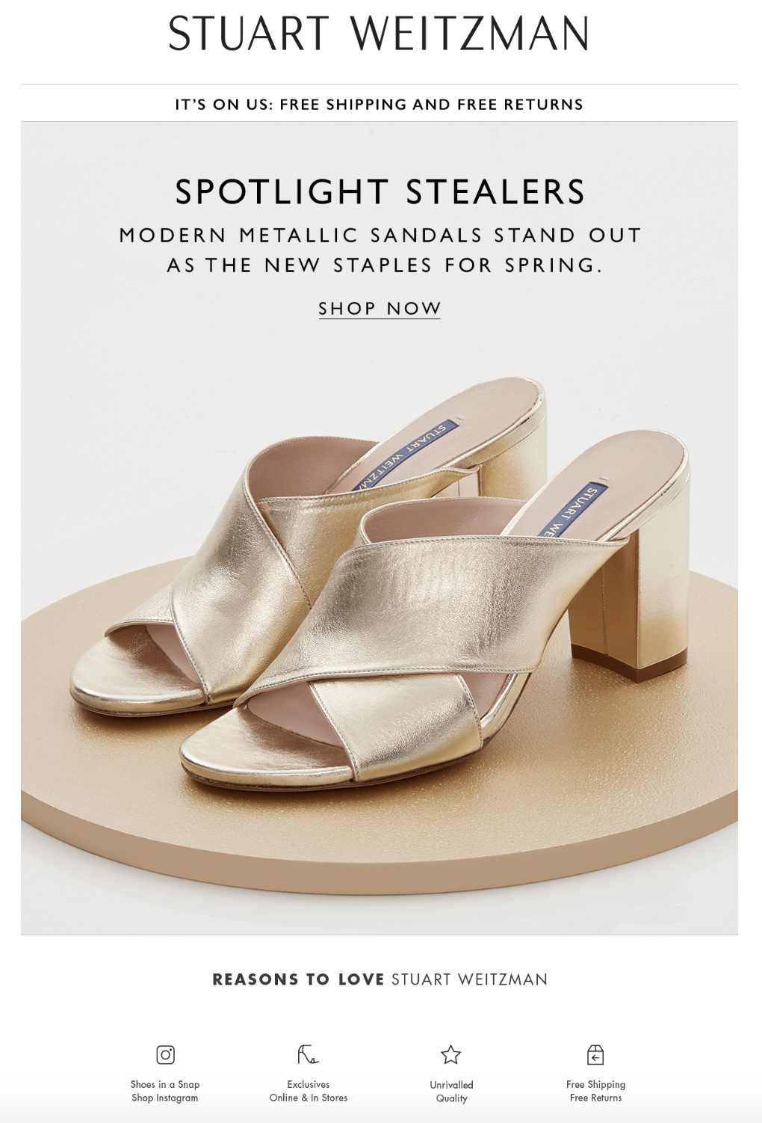
Stuart Weitzman – Analisi NL
Messaggio promozionale
Immagine principale

Slide 24
Stuart Weitzman – cosa comunica
Lancio nuove collezioni
New in
Trend di stagione
Nessuna coerenza tra tema trattato nella NL e comunicazione social.
Le NL hanno un messaggio e una grafica poco accattivanti. Non è un buon benchmark da considerare.

Slide 25
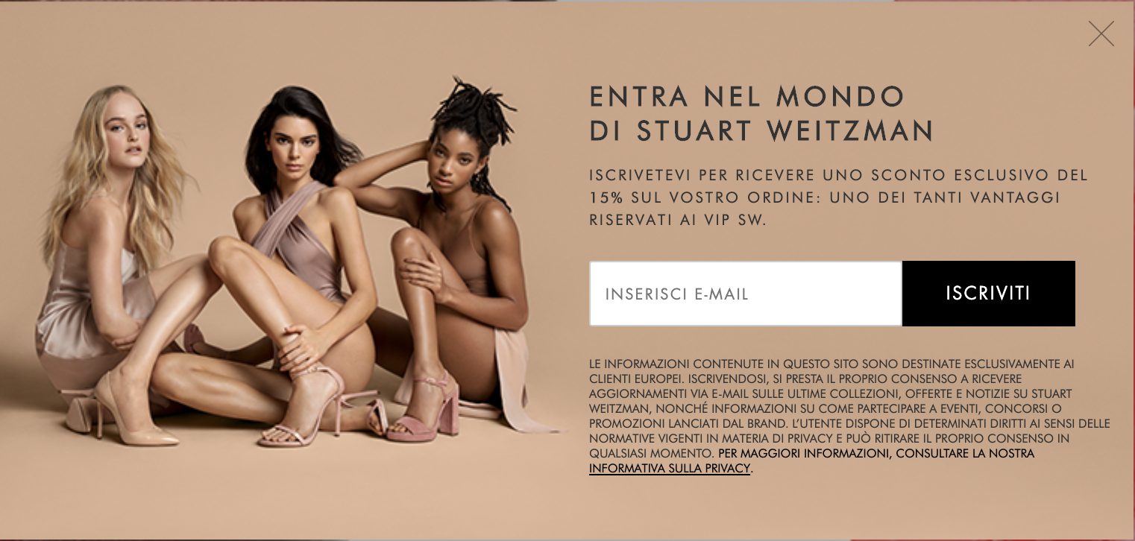
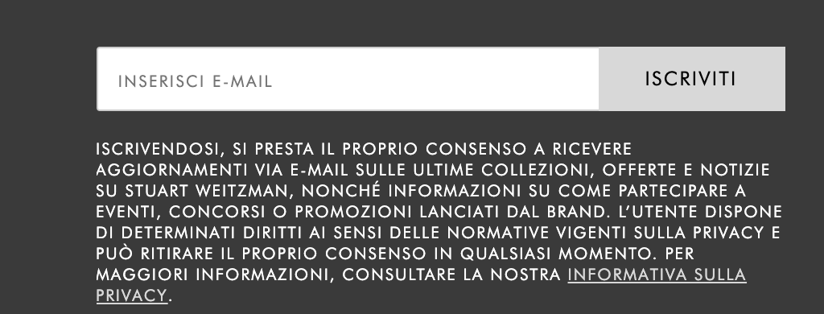
Stuart Weitzman – iscrizione NL
Iscrizione alla NL presente nel footer + pop up in apertura in HP
Sconto di ingresso del 15%
Mail di conferma iscrizione: nella parte finale di questa mail, vengono indicati i contatti del servizio clienti e la promo on line attiva: es. spese di spedizione e reso gratuiti
Pop up
Footer

Slide 26
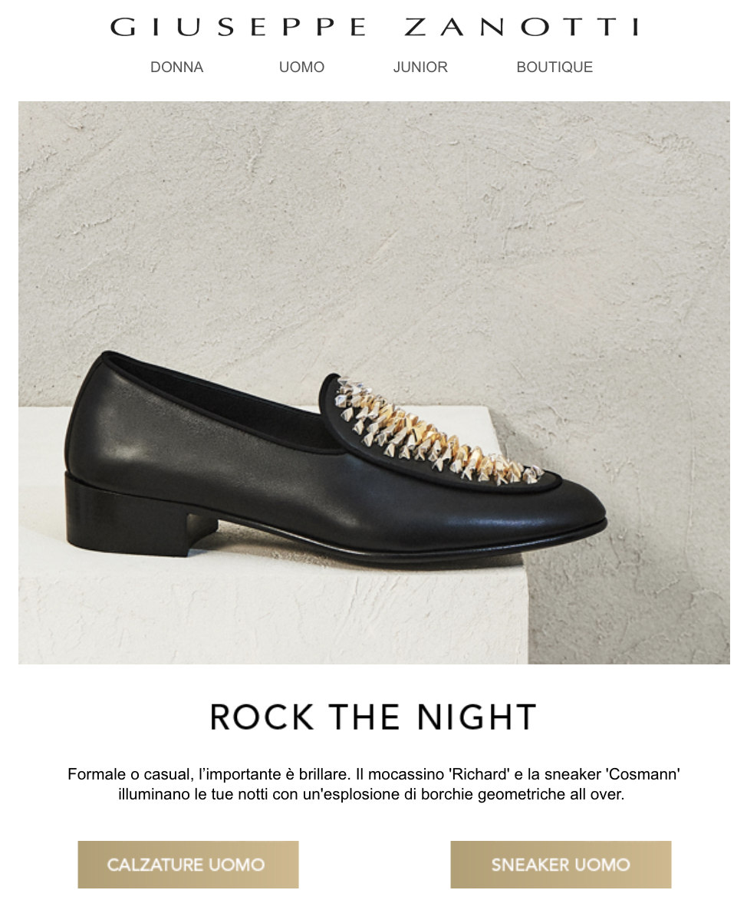
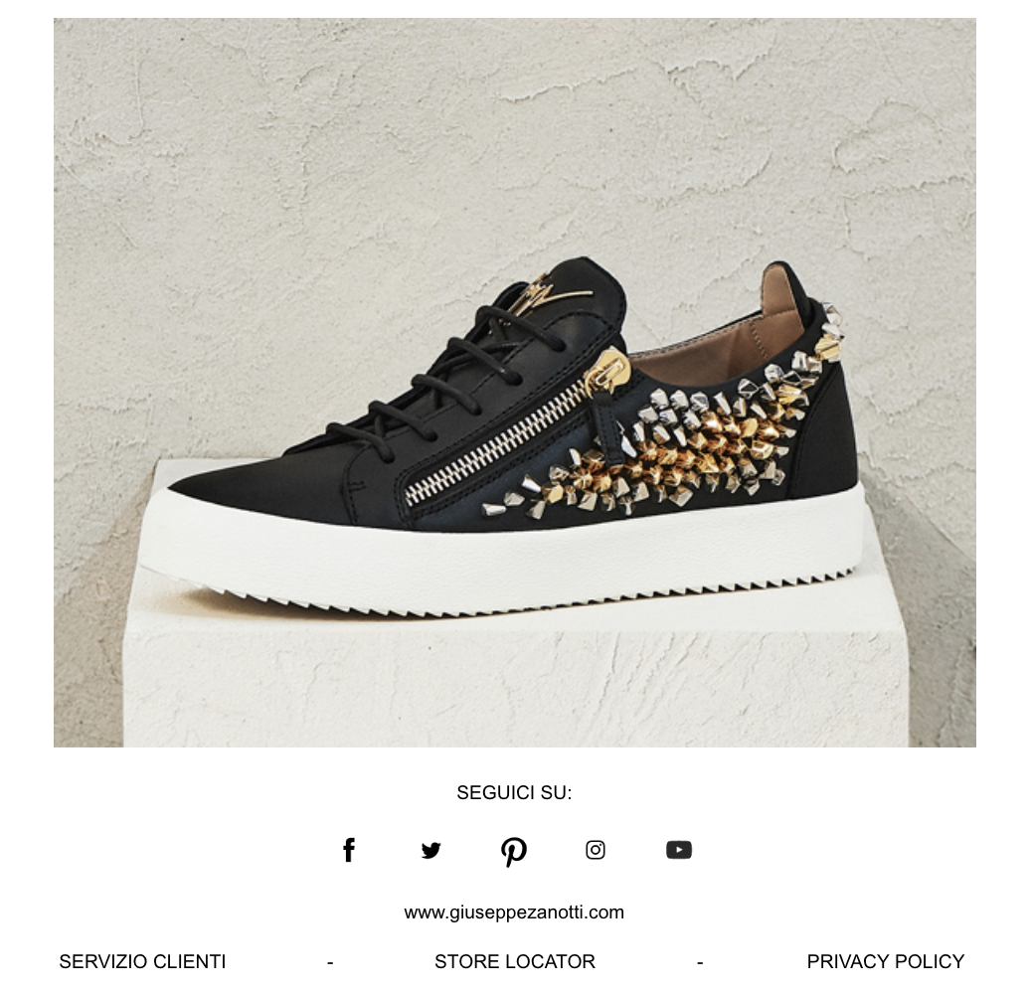
Giuseppe Zanotti – Analisi NL
Parte 1
Presentazione argomento
Parte 2
chiusura
Link pagine
di categoria
Immagine principale
Breve caption
Rimando ai social
Link alle categorie
del sito

Slide 27
Giuseppe Zanotti – cosa comunica
Al momento ho ricevuto solo 1 NL che parla nell’oggetto di promo «spese di spedizione e reso entro 30 gg gratuiti» e poi nel corpo della mail presentava la collezione uomo.
La frequenza di invio è comunque bassa: 1 NL a settimana.
Non c’è coerenza tra NL e social: quello che viene comunicato tramite DEM non viene contestualmente postato

Slide 28
Giuseppe Zanotti – iscrizione NL
Iscrizione alla NL presente nel footer
Nessuno sconto all’ingresso
Mail di conferma iscrizione

Slide 29
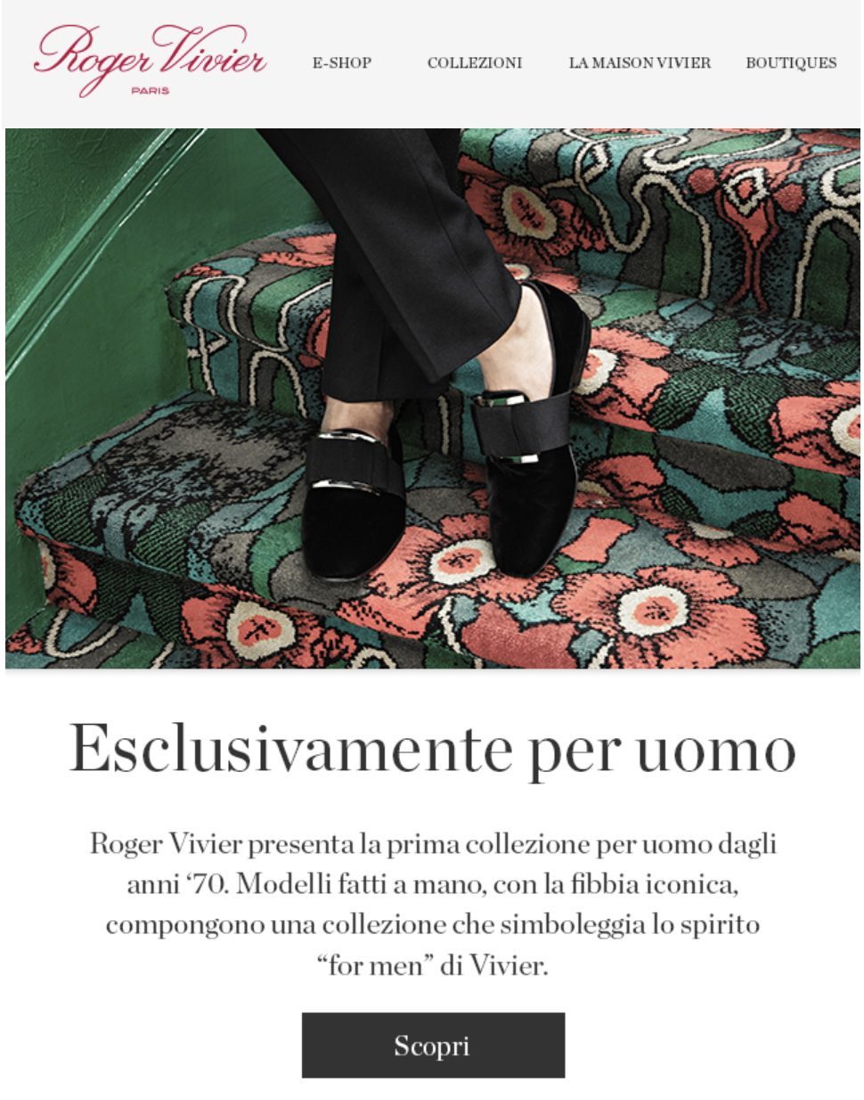
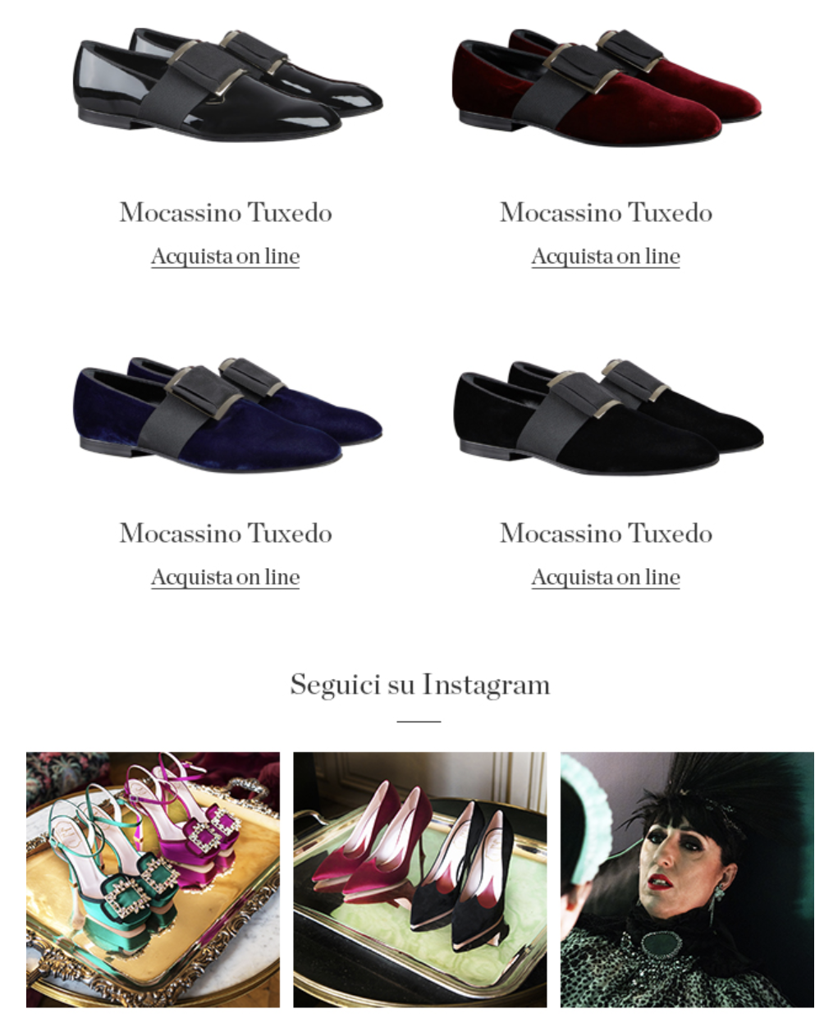
Roger Vivier – Analisi NL
Link alla
pagina di prodotto
Parte 1
Presentazione argomento
Parte 2
chiusura
Link pagine
di categoria
Immagine principale
Breve caption
Rimando ai social
Link alla
pagina uomo

Slide 30
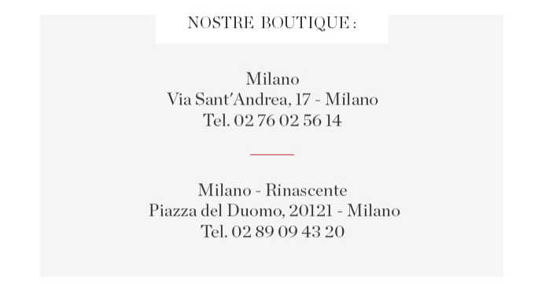
Roger Vivier – cosa comunica
Al momento ho ricevuto solo 1 NL che parla della collezione uomo.
Interessante l’inserimento alla fine della DEM dei negozi di Milano in cui posso trovare la collezione: il sistema di geolocalizzazione ha capito che sono un utente localizzato a Milano e mi ha inserito questa specifica.
Non c’è coerenza tra NL e social: quello che viene comunicato tramite DEM non viene contestualmente postato tuttavia l’identità del brand è immediatamente riconoscibile grazie all’uso di immagini con stessi elementi di contorno.
La frequenza di invio è comunque bassa: 1 NL a settimana.

Slide 31
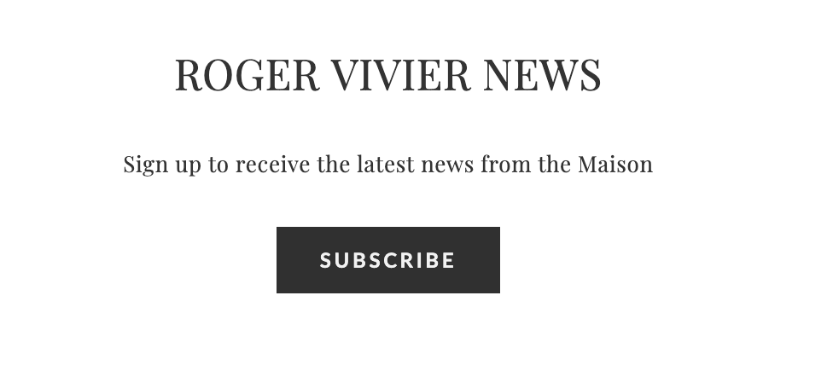
Roger Vivier – iscrizione NL
Iscrizione alla NL presente nel footer
Nessuno sconto all’ingresso
Nessuna mail di conferma iscrizione

Slide 32
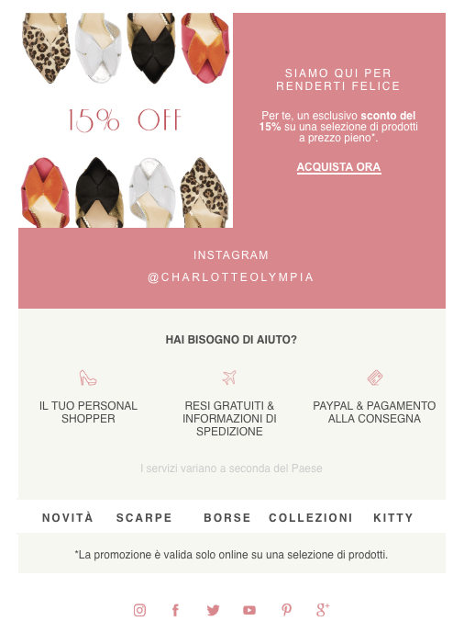
Charlotte Olympia – Analisi NL
Parte 1
Presentazione argomento
Parte 2
collezione
Parte 3
chiusura
Promo
Promo
Immagine
principale
Breve caption
Link pagina prodotto
Link pagina prodotto
Info utili

Slide 33
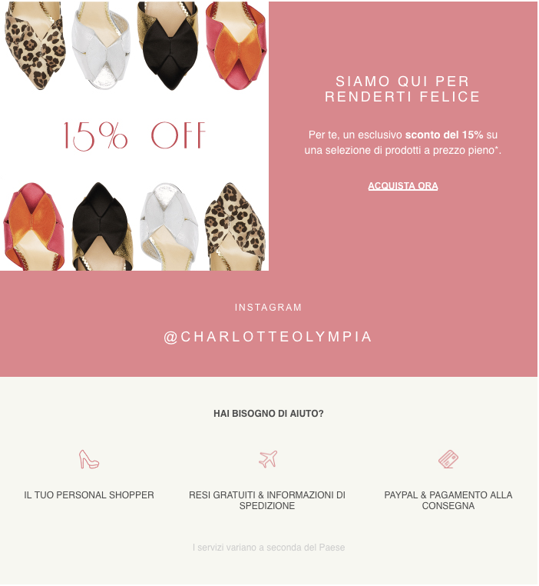
Charlotte Olympia – cosa comunica
Al momento ho ricevuto solo 1 NL che parla della collezione SS19, in particolare di trasparenze feline.
Interessante la parte finale della DEM che ricorda al cliente la promo di building (15% su una selezione di item).
Non c’è coerenza tra NL e social: quello che viene comunicato tramite DEM non viene contestualmente postato
La frequenza di invio è comunque bassa: 1 NL a settimana.

Slide 34
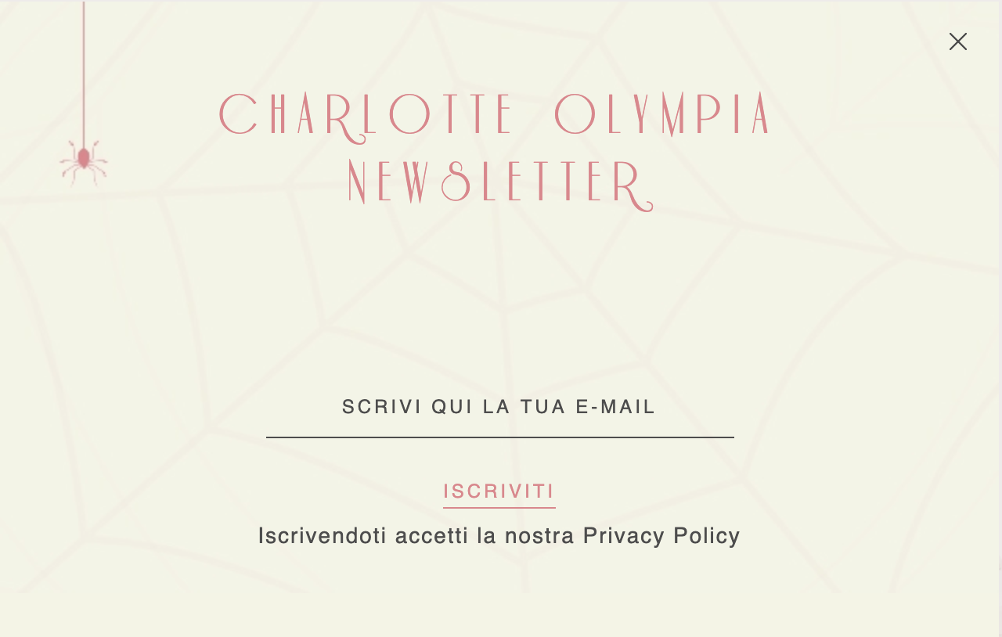
Charlotte Olympia – iscrizione NL
Iscrizione alla NL presente nel footer + pop up in apertura in HP
Sconto del 10% sul primo ordine
Mail di conferma iscrizione
Footer
Pop up

Slide 35
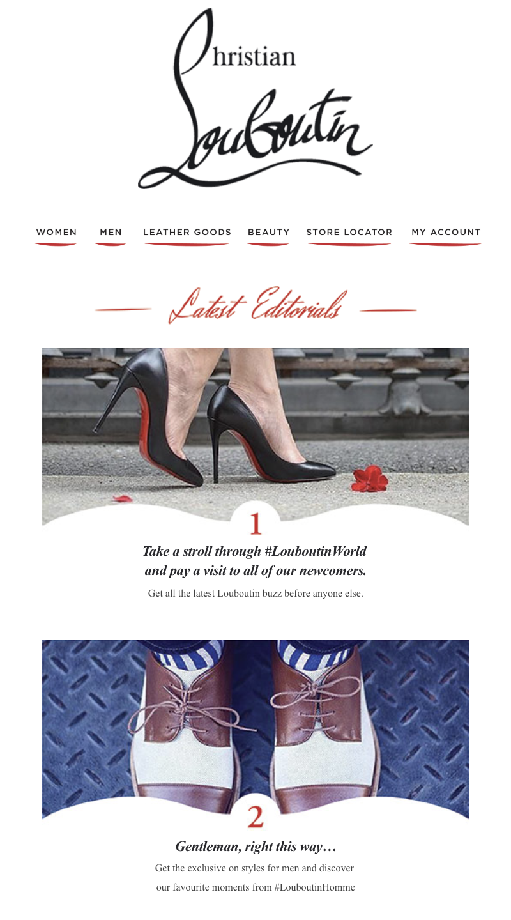
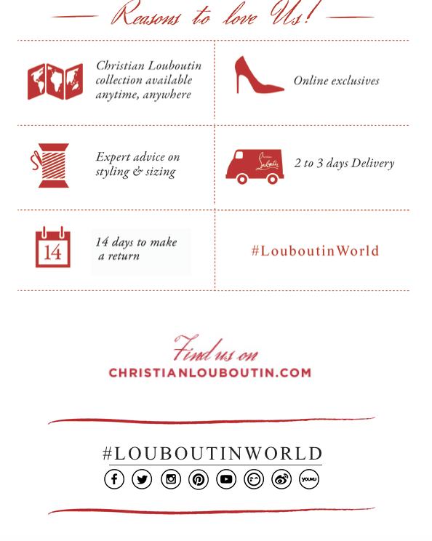
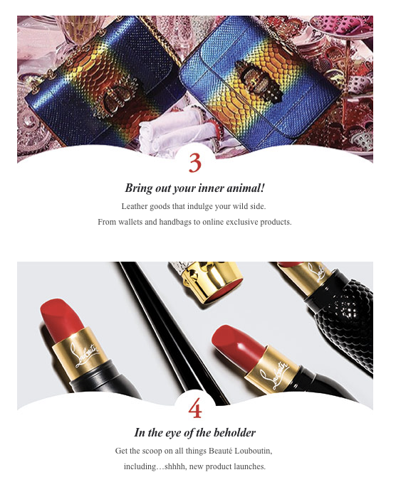
Louboutin – Analisi NL
Parte 1
Presentazione argomento
Parte 2
chiusura
Info utili
Promo
Presentazione
categorie
social

Slide 36
Louboutin – cosa comunica
Al momento ho ricevuto solo 1 NL che presenta una overview dei suoi prodotti (scarpe donna, scarpe uomo, accessori e beauty).
Non ci sono abbastanza elementi per dire se c’è coerenza tra messaggio della DEM e quello dei social Network.
La frequenza di invio è comunque bassa: 1 NL a settimana.

Slide 37
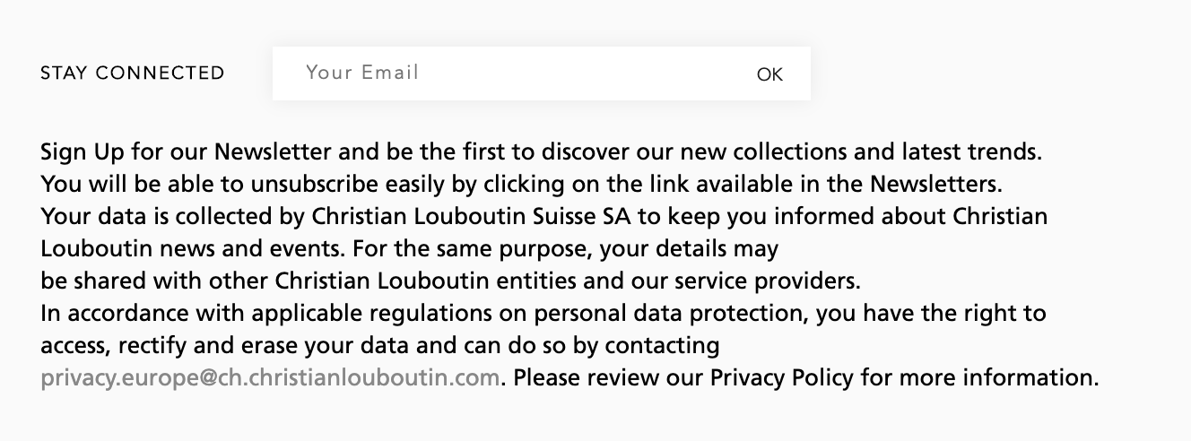
Louboutin – iscrizione NL
Iscrizione alla NL presente nel footer
Nessun sconto di ingresso alla community
Mail di conferma iscrizione
Footer

Slide 38
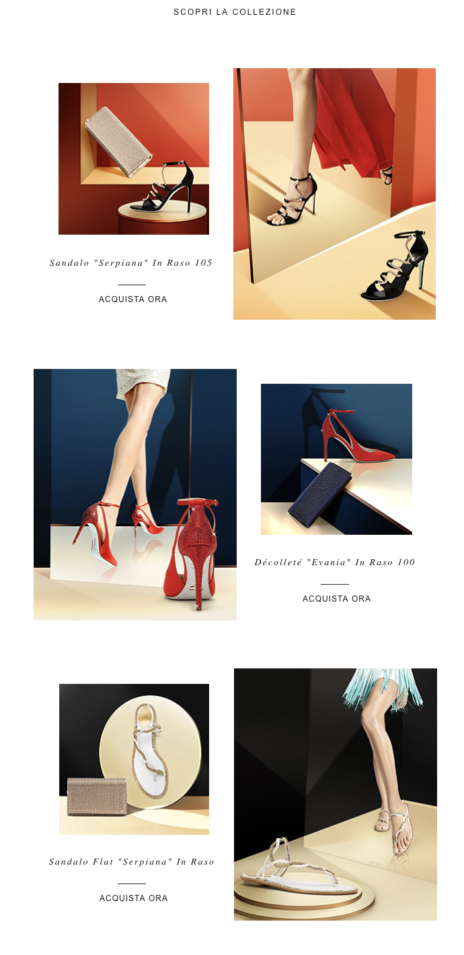
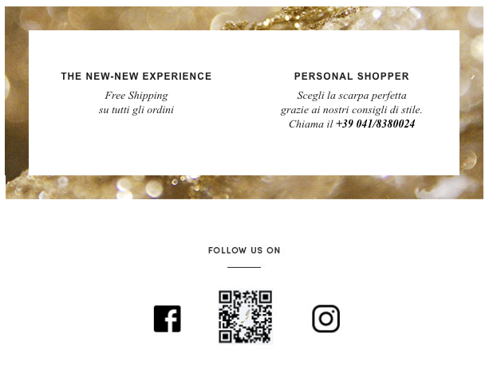
Caovilla – Analisi NL
Parte 1
Presentazione argomento
Parte 2
collezione
Parte 2
chiusura
Categorie
Immagine
principale
Info utili
social
Caption
Link pagina prodotto

Slide 39
Caovilla – cosa comunica
Al momento ho ricevuto solo 1 NL che presenta una overview della collezione SS19, attraverso un copy originale che racconta il teorema dei colori.
La DEM ricevuta era perfettamente allineata al post social che presentava esattamente lo stesso tema.
La frequenza di invio è comunque bassa: 1 NL a settimana.

Slide 40
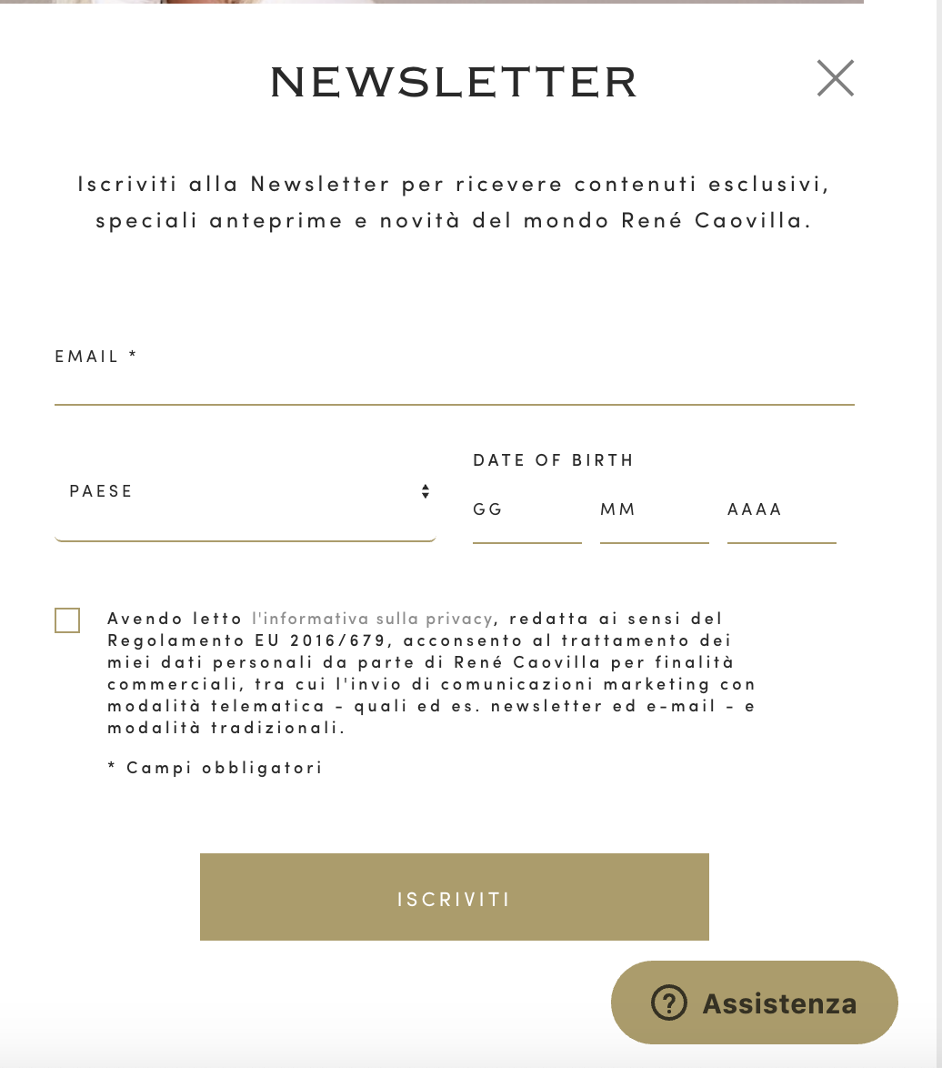
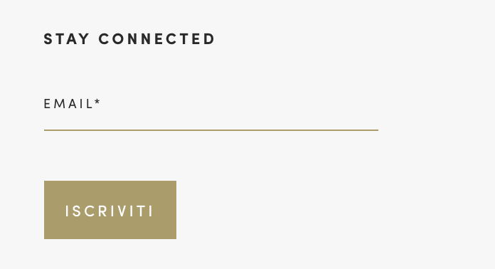
Caovilla – iscrizione NL
Iscrizione alla NL presente nel footer + pop up in apertura in HP
Nessuno sconto dopo l’ingresso nella community
Ricevuta una mail di conferma
Pop up
Footer

Slide 41
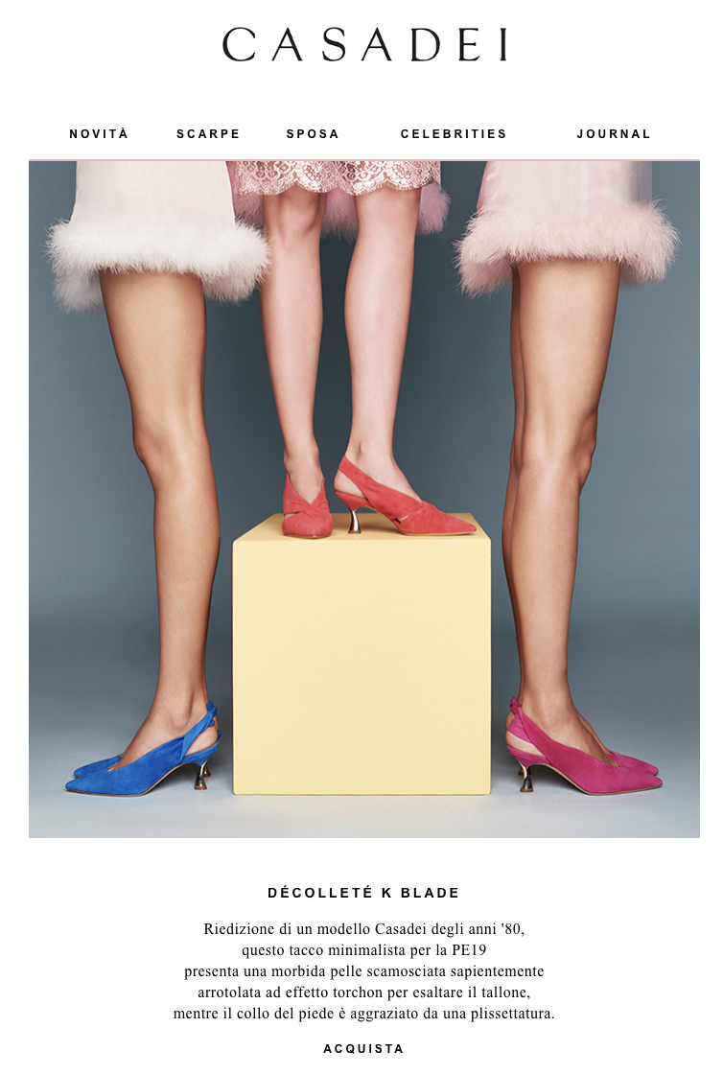
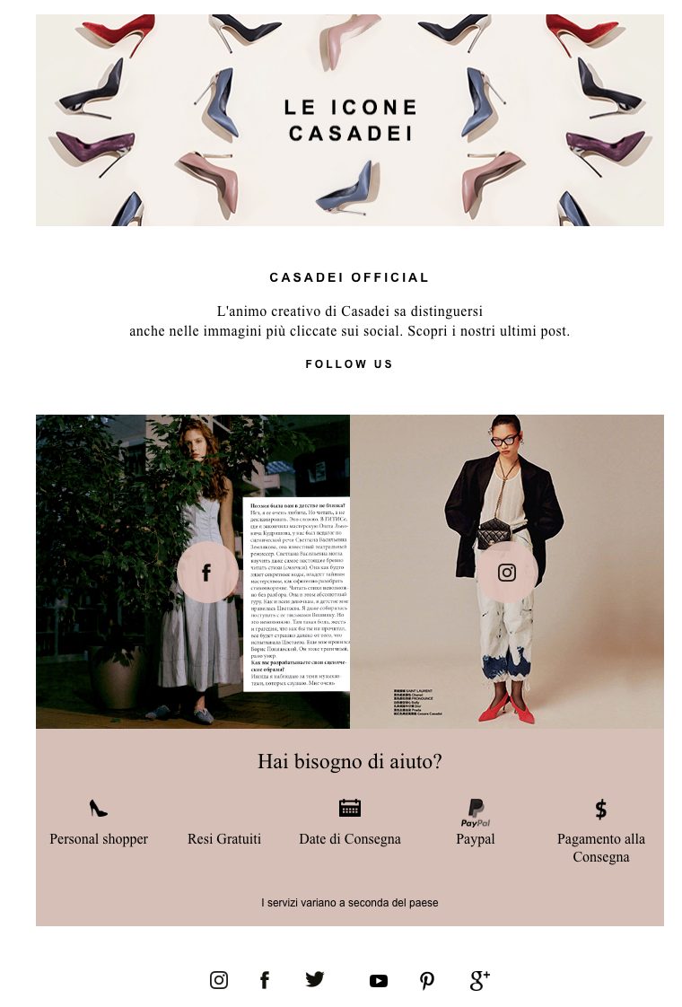
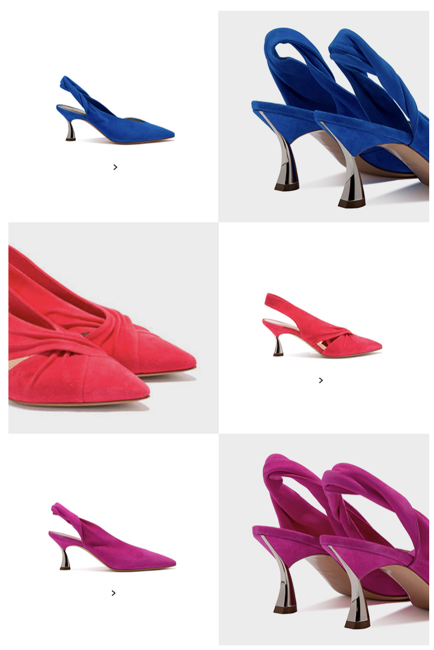
Casadei – Analisi NL
Parte 1
Presentazione argomento
Parte 2
Varianti colore
Parte 2
chiusura
Categorie
Immagine
principale
Caption
Link pagina prodotto
Link alla pagina dedicata al tacco blade
Info utili e social

Slide 42
Casadei – cosa comunica
Al momento ho ricevuto solo 1 NL che presenta una una comunicazione mirata sul modello iconico Blade.
La DEM ricevuta era perfettamente allineata al post social che presentava esattamente lo stesso tema.
La frequenza di invio è comunque bassa: 1 NL a settimana.

Slide 43
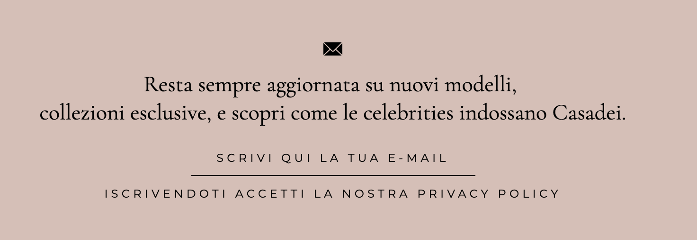
Casadei – iscrizione NL
Iscrizione alla NL presente nell’header e nel footer
Sconto del 10% per iscrizione alla community
Ricevuta una mail di conferma
Header
Footer

Slide 44
Considerazioni
In linea generale, la maggior parte dei brand comunica con il cliente attraverso una mail di una DEM a settimana;
Solo la Webster e in alcuni casi Aquazzura creano coerenza tra quello che comunicano attraverso direct marketing e ciò che postano sui social;
L’oggetto della mail fa la differenza: l’utente apre con più facilità DEM con un oggetto accattivante
Alcuni Brand (Mellon) creano NL molto lunghe con immagini ripetitive che mi hanno fondamentalmente un po’ annoiata
Altri Brand (Weitzman), creano Nl molto corte che ha generato in me una sensazione di incompletezza del messaggio
Interessante le parti finali di molte NL in cui viene pensato ad un modo creativo per richiedere il follow sui social o per far presenti alcuni servizi/promozioni
Non tutti i brand permettono di ottenere un Welcome Discount. Chi lo regala non supera il 15%

Slide 45
E noi?
Per il primo periodo non invierei al clienti più di una Dem a settimana, in cui dobbiamo comunicare notizie veramente WOW, essendo già di per sé la redemption del direct marketing bassa
Manterrei una coerenza con i social laddove il messaggio si presti ad essere comunicato anche in questi canali (es. Cynderella)
Userei in apertura immagini accattivanti con una caption creativa, magari simile a quella che utilizzeremo per comunicare sui social lo stesso concetto
Metterei sempre sotto la caption gli still con link alla pagina prodotto
In generale renderei linkabile al sito tutto ciò che può essere reso linkabile
Rimando finale ai social con TOV funny e grintoso e appena sistemiamo il feed, inserirei se possibile le ultime foto in ordine cronologico
Graficamente dovremmo usare sempre lo stesso font, 2 al massimo, battezzandoli come istituzionali
Anche i colori del template alla base dovrebbero essere sempre gli stessi per comunicare identità

